Slide 1
Администрация Первомайского сельского поселения
~ БЮДЖЕТ ДЛЯ ГРАЖДАН ~
Бюджет Первомайского сельского поселения Ремонтненского района
на 2022 год и на плановый период
2023 и 2024 годов
(материалы подготовлены с учетом приказа Минфина России от 22.09.2015 № 145н
«Об утверждении методических рекомендаций по представлению бюджетов субъектов Российской Федерации и местных бюджетов и отчетов об их исполнении в доступной для граждан форме»)

Slide 2
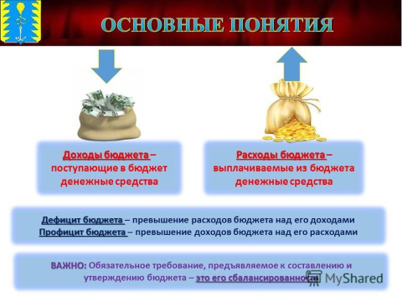

Slide 3
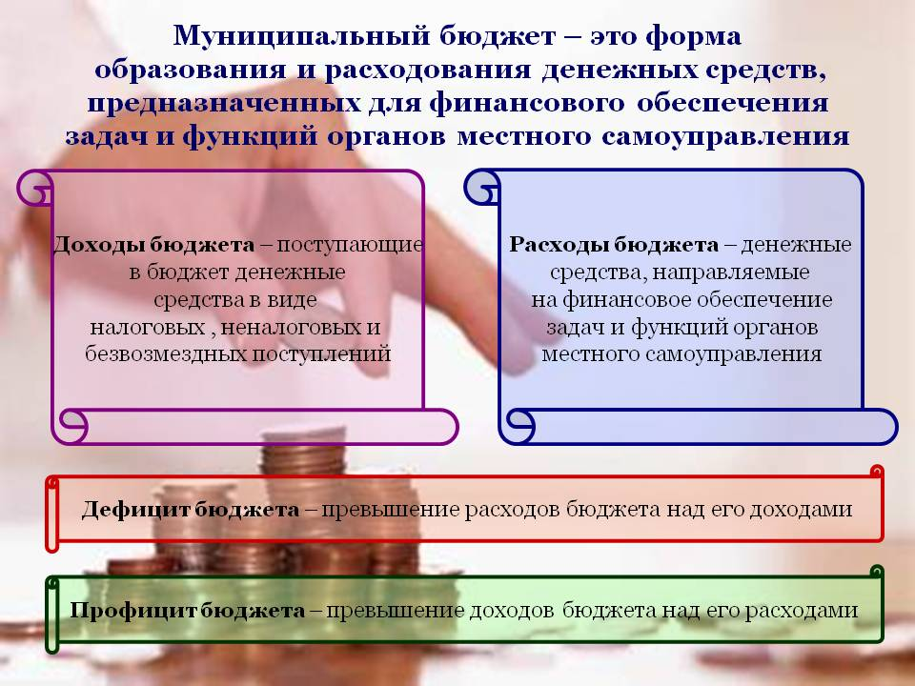

Slide 4
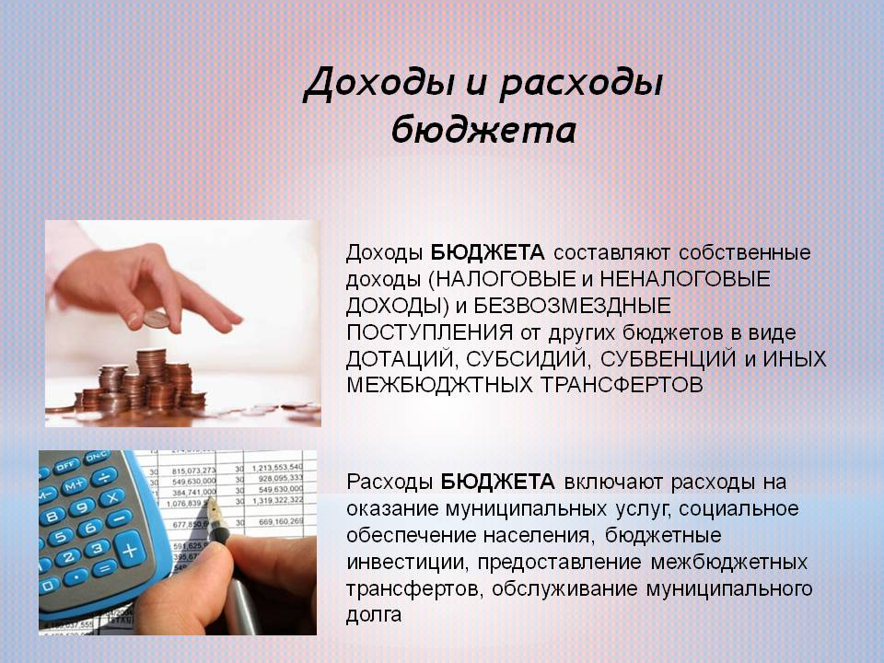

Slide 5
Администрация Первомайского сельского поселения
Положения послания Президента Федеральному Собранию, определяющие бюджетную политику
Основные направления бюджетной и налоговой политики Первомайского сельского поселения
на 2022-2024 годы
(Постановление АПСП от 27.10.2021 № 89)
Основа формирования бюджета Первомайского сельского поселения Ремонтненского района
на 2022 год и на плановый период 2023 и 2024 годов
Прогноз социально-экономического развития Первомайского сельского поселения на 2022-2024 года
(Постановление АПСП
от 07.06.2021 № 61)
Проект областного закона «Об областном бюджете на 2022 год и на плановый период 2023 и 2024 годов»

Slide 6
Администрация Первомайского сельского поселения
Особенности составления проекта бюджета Первомайского сельского поселения Ремонтненского района на 2022 год и на плановый период 2023 и 2024 годов
Доходы бюджета сформированы с учетом изменений, внесенных в бюджетное и налоговое законодательство
Объем безвозмездных поступлений бюджета сформирован в соответствии с областным законом «Об областном бюджете на 2022 год и на плановый период 2023 и 2024 годов»
Параметры бюджета сформированы в соответствии с Планом мероприятий по росту доходного потенциала Первомайского сельского поселения, Плана мероприятий по оптимизации расходов Первомайского сельского поселения и сокращению муниципального долга Первомайского сельского поселения до 2024 года
Соблюдение условий в соответствии с заключенным соглашением о мерах по социально-экономическому развитию и оздоровлению муниципальных финансов

Slide 7
Основные направления бюджетной и налоговой политики Первомайского сельского поселения на 2022-2024 годы
Администрация Первомайского сельского поселения
Утверждены постановлением Администрации Первомайского сельского поселения от 27.10.2021№ 89
Указ Президента РФ от
07.05.2018N 204
«О национальных
целях и стратегических
задачах развития
Российской Федерации
на период до 2024
года»
•Обеспечение
сбалансированности и
Устойчивости бюджетной
системы
•Экономический рост
•Повышение уровня жизни
граждан
Приоритетные цели
Ключевые задачи
• • Реализация Указов Президента РФ
• Достижение целей социально-экономического
развития Первомайского сельского поселения

Slide 8
Основные приоритеты Первомайского сельского поселения
Администрация Первомайского сельского поселения
Обеспечение социального благополучия населения
Пути реализации бюджетной политики
Рост собственных доходов
Эффективность и приоритизация бюджетных расходов
Сбалансированность бюджета

Slide 9

Администрация Первомайского сельского поселения
Меры, принимаемые для обеспечения сбалансированности бюджета Первомайского сельского поселения Ремонтненского района
План мероприятий по росту доходного потенциала Первомайского сельского поселения, оптимизации расходов бюджета Первомайского сельского поселения Ремонтненского района и сокращению муниципального долга бюджета Первомайского сельского поселения до 2024 года, утвержденный постановлением Администрации Первомайского сельского поселения от 15.10.2018 № 101
Проведение взвешенной долговой политики

Slide 10
Основные характеристики бюджета Первомайского сельского поселения Ремонтненского района на 2022-2024 годы
Администрация Первомайского сельского поселения
Тыс. рублей
Показатель | Бюджет на 2021 год | Бюджет на 2022 год | Бюджет на 2023 год | Бюджет на 2024 год
Доходы, всего | 12 907,5 | 15 420,8 | 10 107,3 | 9 389,2
из них:
Налоговые и неналоговые доходы | 1 840,0 | 1 859,0 | 1 914,5 | 2 001,1
Безвозмездные поступления | 11 067,5 | 13 561,8 | 8 192,8 | 7 388,1
II. Расходы, всего | 12 907,5 | 15 420,8 | 10 107,3 | 9 389,2
III. Дефицит, Профицит | 0,0 | 0,0 | 0,0 | 0,0

Slide 11
Основные параметры бюджета Первомайского сельского поселения Ремонтненского района на 2022 год
Администрация Первомайского сельского поселения
Доходы бюджета
15 420,8
Расходы бюджета
15 420,8
тыс. рублей
Налог на доходы физических лиц 610,7
Налог на имущество физических лиц 80,0
Земельный налог
548,1
Штрафы, санкции, возмещение ущерба
4,2
Безвозмездные поступления
13 561,8
Единый сельскохозяйственный налог 600,0
Государственная пошлина
4,0
Доходы, от компенсации затрат государства 12,0
Жилищно-коммунальное хозяйство 1103,0
Общегосударственные вопросы 6 840,2
Культура и кинематография 4 390,5
Национальная экономика 2700,0

Slide 12

Динамика доходов бюджета Первомайского сельского поселения Ремонтненского района
Администрация Первомайского сельского поселения
тыс. рублей
12 907,5
119,5 %
15 420,8
101,0%

Slide 13

Собственные доходы бюджета Первомайского СЕЛЬСКОГО ПОСЕЛЕНИЯ Ремонтненского района
Администрация Первомайского сельского поселения
тыс. рублей

Slide 14

Администрация Первомайского сельского поселения
СТРУКТУРА НАЛОГОВЫХ И НЕНАЛОГОВЫХ ДОХОДОВ БЮДЖЕТА Первомайского СЕЛЬСКОГО ПОСЕЛЕНИЯ Ремонтненского района В 2022 ГОДУ
Всего 1 859,0 тыс. рублей
Налог на доходы физических лиц – 610,7
Доходы от компенсации затрат государства – 12,0
Единый сельскохозяйственный налог – 600,0
Налог на имущество физических лиц – 80,0
Штрафы, санкции, возмещение ущерба – 4,2
Земельный налог – 548,1
Государственная пошлина – 4,0

Slide 15




13
Администрация Первомайского сельского поселения
ДИНАМИКА ПОСТУПЛЕНИЙ НАЛОГА НА ДОХОДЫ ФИЗИЧЕСКИХ ЛИЦ В БЮДЖЕТ ПЕРВОМАЙСКОГО СЕЛЬСКОГО ПОСЕЛЕНИЯ РЕМОНТНЕНСКОГО РАЙОНА
тыс. рублей
106,3%
103,2%
102,6 %
595,5
610,7 630,4 670,3
3
Бюджет 2021
Бюджет 2022 Бюджет 2023 Бюджет 2024

Slide 16
Структура поступлений бюджетообразующих налогов в бюджет
Администрация Первомайского сельского поселения Ремонтненского района

Slide 17

Безвозмездные поступления из областного бюджета
Администрация Первомайского сельского поселения
тыс. рублей
Наименование | 2021 год | 2022 год | 2023 год | 2024 год
Межбюджетные трансферты ВСЕГО | 11 067,5 | 13 561,8 | 8 192,8 | 7 388,1
в том числе:
Дотации | 9 582,7 | 10 756,8 | 8 084,5 | 7 276,1
Субвенции | 96,3 | 105,0 | 108,3 | 112,0

Slide 18
Источники финансирования дефицита бюджета Первомайского сельского поселения Ремонтненского района
Администрация Первомайского сельского поселения Ремонтненского района
(тыс. рублей)
Наименование | 2021 год | 2022 год | 2023 год
Всего: | - 21,8 | 0,0 | 0,0
Остатки средств на счетах по учету средств бюджета | 21,8 | 0,0 | 0,0
МУНИЦИПАЛЬНЫЙ ДОЛГ БЮДЖЕТА ПЕРВОМАЙСКОГО СЕЛЬСКОГО ПОСЕЛЕНИЯ РЕМОНТНЕНСКОГО РАЙОНА
Наименование | 2021 год | 2022 год | 2023 год
Верхний предел муниципального долга | 0,0 | 0,0 | 0,0
Объём расходов на обслуживание муниципального долга | 0,0 | 0,0 | 0,0

Slide 19
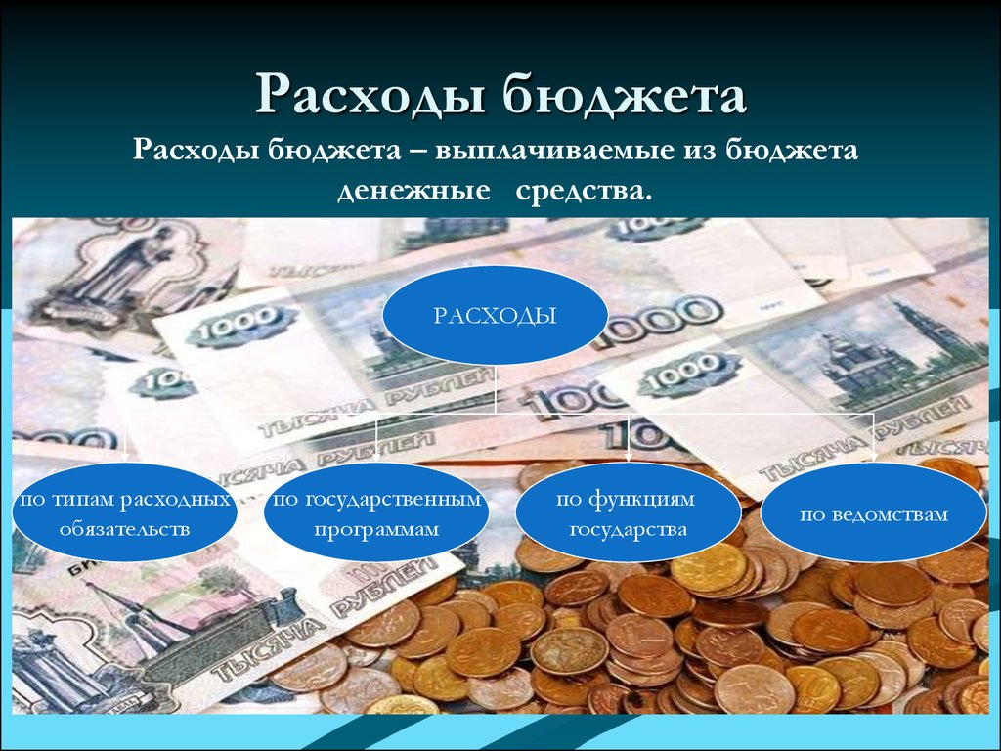

Slide 20
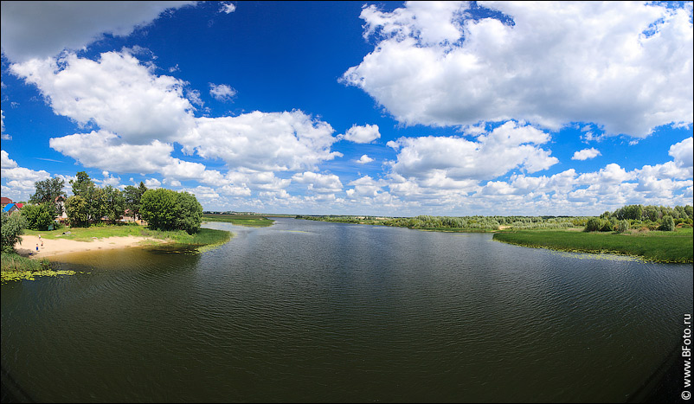
Динамика расходов бюджета Первомайского сельского поселения Ремонтненского района,
Администрация Первомайского сельского поселения
тыс. рублей
119,5%

Slide 21
Динамика расходов бюджета Первомайского сельского поселения Ремонтненского района, тыс. рублей

Slide 22
Структура расходов по разделам бюджетной классификации
тыс. рублей
 | 2022 | 2023 | 2024
Общегосударственные вопросы | 6 840,2 | 4 228,9 | 4 192,8
Национальная оборона | 104,8 | 108,1 | 111,8
Национальная безопасность | 13,5 | 16,4 | 16,4
Национальная экономика | 2 700,0 | 0,0 | 0,0
Жилищно-коммунальное хозяйство | 1 103,0 | 1 545,0 | 1 259,5
Образование | 20,0 | 23,0 | 23,0
Культура | 4 390,5 | 3 965,3 | 3 675,1
Социальная политика | 157,0 | 185,0 | 75,0
Физическая культура и спорт | 33,0 58,8 | 35,6 0,0 | 35,6 0,0
Межбюджетные трансферты общего характера бюджетам бюджетной системы Российской Федерации

Slide 23
Расходы бюджета в 2022 году
15 420,8 тыс. рублей

Slide 24
Структура муниципальных программ Первомайского сельского поселения на 2022 год
Администрация Первомайского сельского поселения Ремонтненского района
Всего
15 212,0 тыс. рублей
Социальные программы (157,0 тыс. рублей – 1,0%)
Развитие транспортной системы (2700,0 тыс. рублей – 17,7%)
Профилактика правонарушений, Пожарная безопасность, защита населения от чрезвычайных ситуаций (18,8 тыс. рублей 0,1%)
Развитие культуры (4390,5 тыс. рублей – 28,9%)
Благоустройство территории и обеспечение качественными жилищно-коммунальными услугами населения (913,0 тыс. рублей – 6,0%)
Охрана окружающей среды
112,0 тыс.руб.
0,7%
Развитие физической культуры и спорта (30,5 тыс. рублей - 0,2%
Управление муниципальными финансами (6750,7 тыс. рублей – 44,3%
Муниципальная политика (20.0 тыс. рублей - 0,1%
Энергосбережение (90,0 тыс. рублей – 0,59%

Slide 25
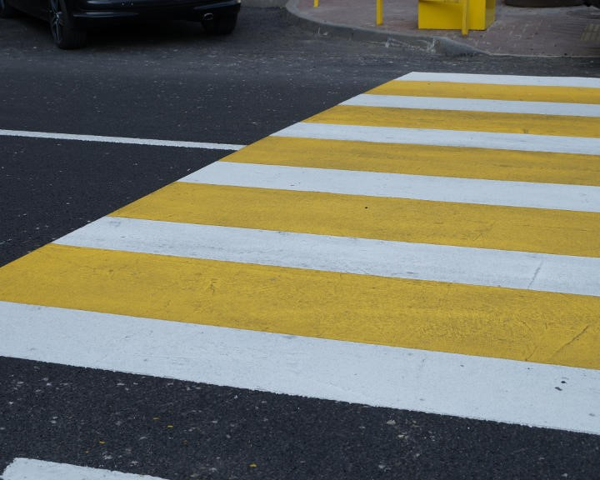
Динамика расходов бюджета Первомайского сельского поселения на дорожное хозяйство

Slide 26
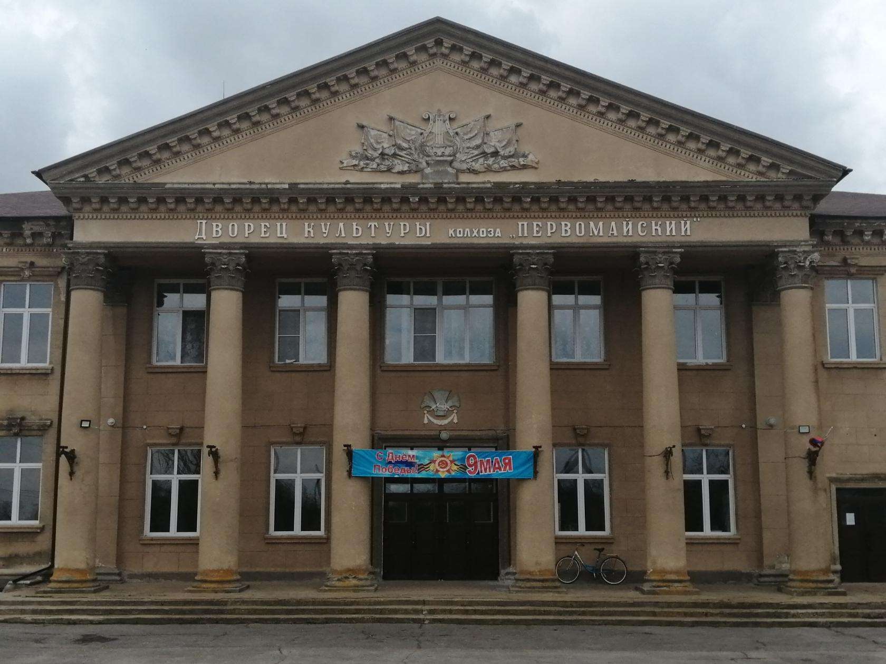
ИНИЦИАТИВНОЕ БЮДЖЕТИРОВАНИЕ В 2021 ГОДУ
Приобретение и установка кресел для МБУК «Первомайский сельский дом культуры»
1 500,0 тыс. рублей
(1 405,0– областной бюджет; 95,0 – местный бюджет)
,

Slide 27
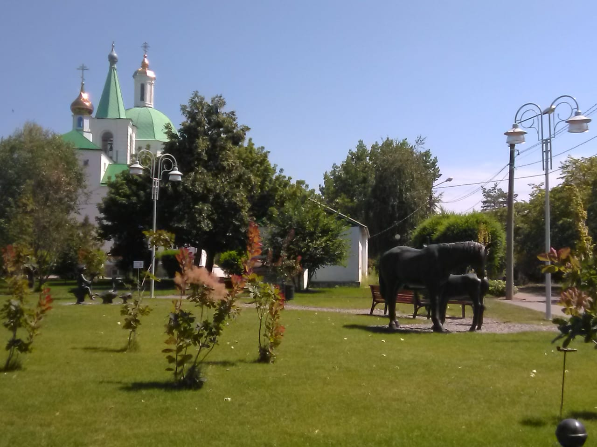
Динамика расходов бюджета Первомайского сельского поселения на благоустройство территории поселения

Slide 28
Расходы бюджета, формируемые в рамках муниципальных программ и непрограммные расходы, тыс. рублей

Slide 29


Обратная связь
Уважаемые пользователи! Направить свои мнения и пожелания по работе рубрики “Бюджет для граждан” вы
можете по электронному адресу
sp32344@donpac.ru
Ждем Ваших вопросов и предложений!

